Slide 1
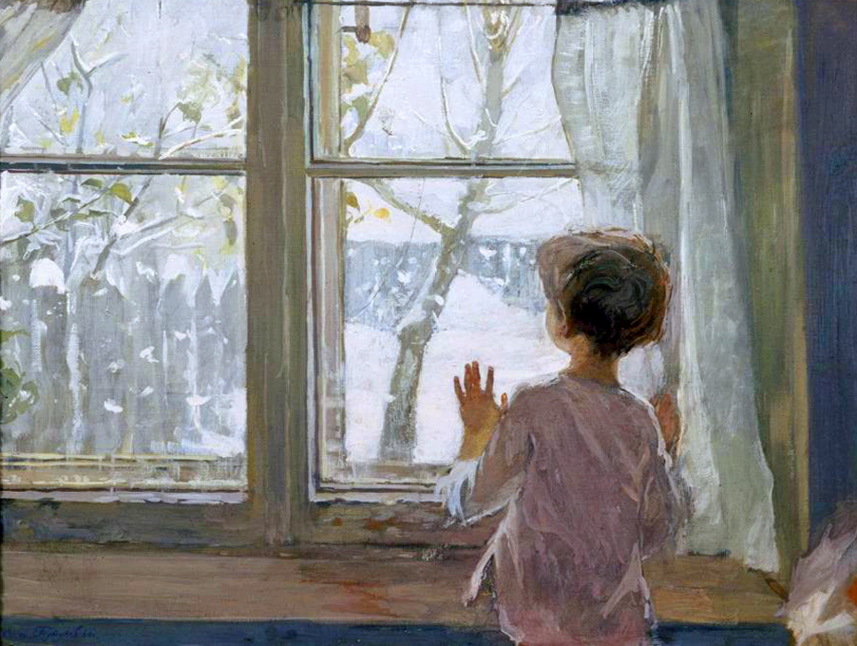
Интегрированное занятие в подготовительной к школе группе на тему: «Заучивание наизусть стихотворения Афанасия Фета «Мама! Глянь-ка из окошка…»»
Выполнили
воспитатели:
Селина Е.А.
Печникова Н.Н.
Тазовский 2020г.

Slide 2
Ребята, посмотрите, что я вам принесла!
А знаете ли вы, что он волшебный? Чтобы его открыть нужно, отгадать загадку.
Он пушистый, серебристый, Но рукой его не тронь: Станет капелькою чистой, Как поймаешь на ладонь.

Slide 3
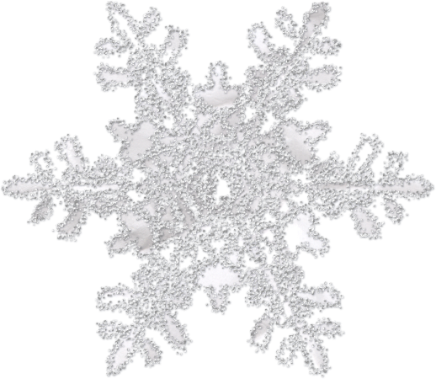
Представьте, что подул ветер и закружил снежинки и они оказались у нас на одежде давайте сдуем их.
Вдох носом, выдох через рот. (Кратковременный. Долгий(губы трубочкой).)
Все слова можно говорить с разной интонацией. Представим, что холодная снежинка упала на лицо и испугала нас. Проговорим слово снежинка испуганно.
Сейчас она упала на руку и растаяла. (говорим грустно)
А сейчас падает самая красивая снежинка. (удивленно)
Много снежинок падает. (радостно)

Slide 4
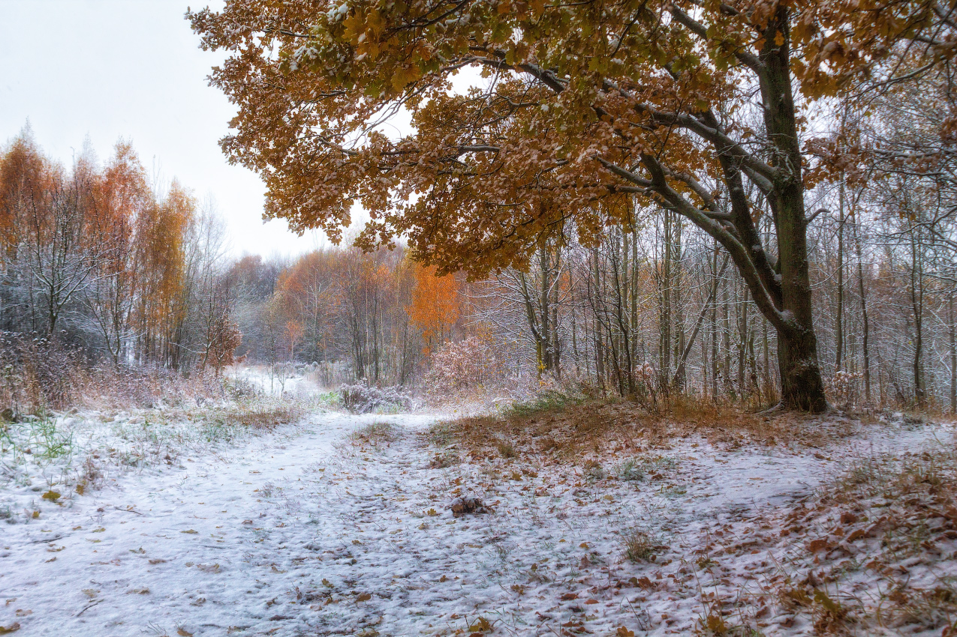
Наступила зима. Дети, любите ли вы зиму и за что? (ответы детей)
Мы все любим зиму, потому что можно играть в снежки, лепить снеговика, кататься на санках, коньках, лыжах, можно просто гулять по заснеженным улицам.
Зима прекрасное время года! Удавалось ли кому-нибудь из вас увидеть первый снег? Вы обрадовались этому или огорчились?

Slide 6
Понравилось вам стихотворение? Какое настроение оно вызвало? О чем это стихотворение? Как бы вы его назвали? (Это стихотворение о первом снеге. Можно так и назвать — «Первый снег».)
— С чем сравнивает поэт снежное покрывало? (Он сравнивает его с пуховым платком.)
— Каким представляет автор снег? (Он называет его новым, легким, потому что он первый.)
-Как вы понимаете строчки о том, как снег расстелил пуховой платок, прикорнул (прилег) на фонаре.

Slide 7
Физкультминутка.
Мы ладошки выставляем, (Дети выставляют руки вперёд ладошками вверх)
Ловить снежинки начинаем! (Дети выполняют хватательные движения руками
– «ловят» снежинки»)
Раз, поймали, два, поймали! (дети «ловят» снежинки)
Не устали? Не устали!
А снежинок много-много! (дети выполняют руками «волны», при этом
ладошки «смотрят» вниз)
И растут везде сугробы. (дети показывают руками с растопыренными
пальцами «растущие сугробы»)
Снег в ладошки наберём (дети показывают, как они набирают двумя руками
пригоршню снега)
И лепить снежки начнём! (начинают «лепить» снежки)
Лепим, лепим, лепим ком (дети продолжают «лепить» снежки)
И бросаем вверх потом! (мнимый снежок подбрасывается вверх)
Поиграли без заботы,
А теперь спешим к работе! (все возвращаются к работе)

Slide 8
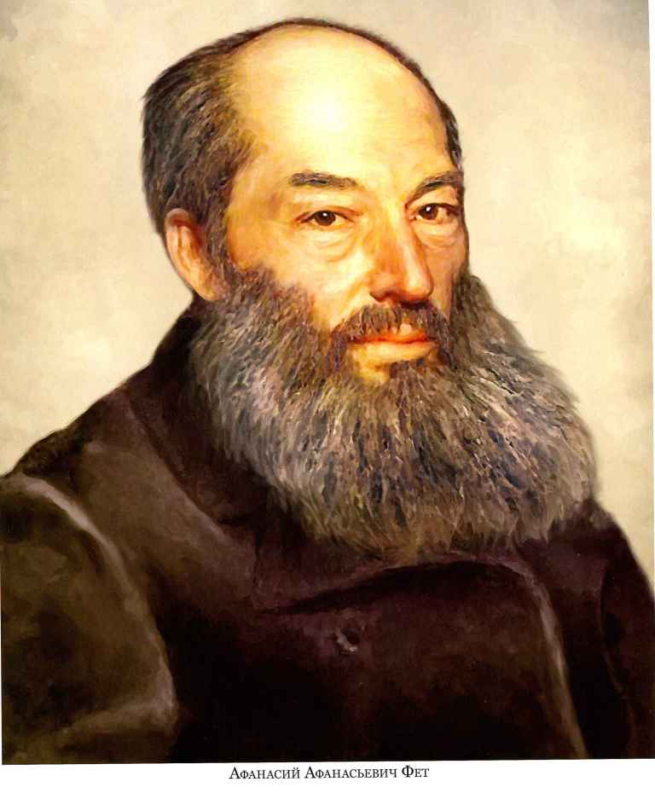
Сегодня нас ждёт встреча с замечательным русским поэтом, которому были открыты все тайны природы. Его поистине волшебные стихи проникнуты любовью к Родине, к ее народу, к русской природе. Имя этого поэта Афанасий Афанасьевич Фет. (фото поэта)
Стихи Фета обладают удивительной музыкальностью, недаром на его слова написано множество чудесных романсов. А.А. Фет, бесспорно, один из самых замечательных русских поэтов-пейзажистов. Его поэзия волнует душу, будит воображение, вызывает у нас глубокие мысли, дает почувствовать красоту земли и родного слова

Slide 9
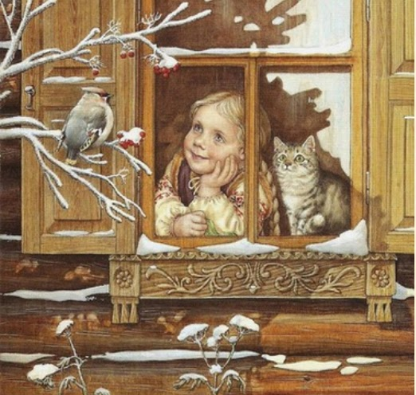
Послушайте, какое чудесное есть стихотворение, которое написал Афанасий Фет про первый снег - «Мама! Глянь-ка из окошка..»
Мама! глянь-ка из окошка — Знать, вчера недаром кошка Умывала нос: Грязи нет, весь двор одело, Посветлело, побелело — Видно, есть мороз.
Уж теперь не будет спору: За салазки, да и в гору Весело бежать! Правда, мама? Не откажешь, А сама, наверно, скажешь: «Ну, скорей гулять!»

Slide 10
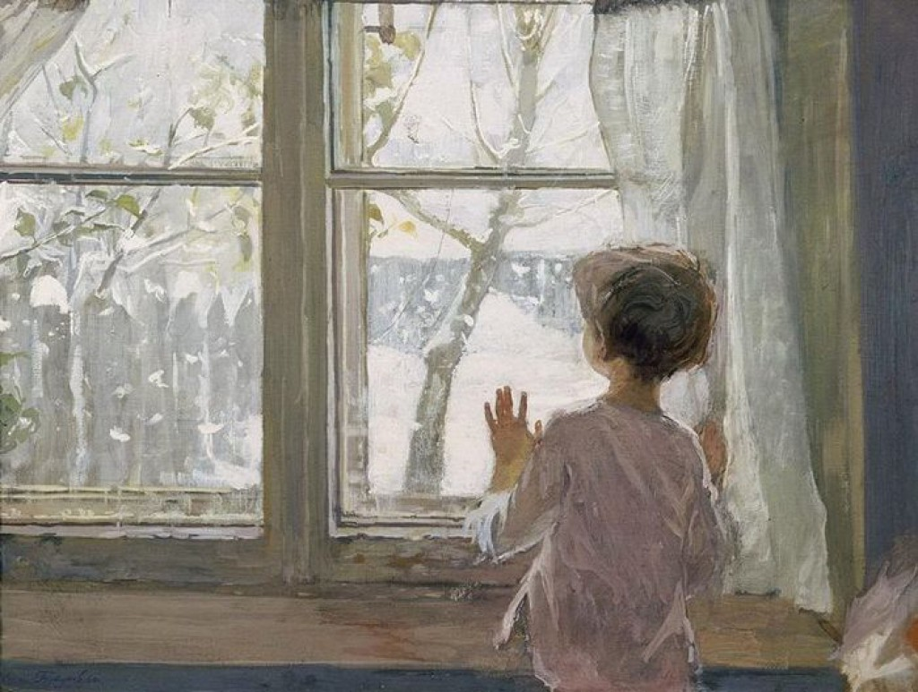
- Как вы думаете, почему кошка мыла мордочку?
- Ребята существует примета: если кошка моет нос, быть гостям
- Как вы думаете, почему снег может быть гостем?
— От чьего имени написано стихотворение? (Стихотворение написано от имени ребенка.)
— Что он увидел из окошка? Что его удивило? (Ребенок увидел, что весь двор белый, чистый. Хотя вчера там была грязь.)
— Чему он рад?
— Что еще восхищает его?

Slide 11
Послушайте еще раз стихотворение
Мама! глянь-ка из окошка — Знать, вчера недаром кошка Умывала нос: Грязи нет, весь двор одело, Посветлело, побелело — Видно, есть мороз.
Уж теперь не будет спору: За салазки, да и в гору Весело бежать! Правда, мама? Не откажешь, А сама, наверно, скажешь: «Ну, скорей гулять!»

Slide 12
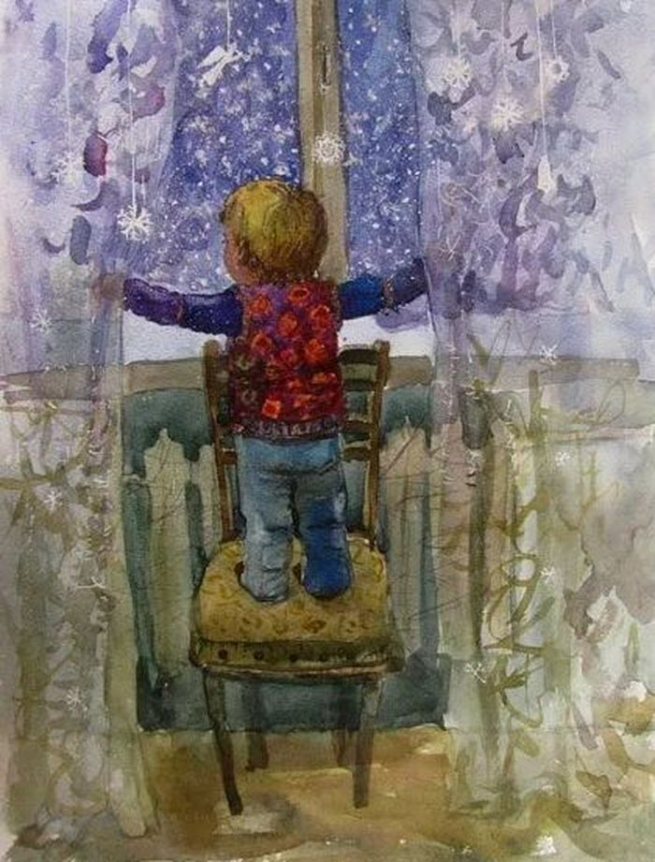
Предлагаю поиграть в игру «Я начну, а ты продолжи».
Мама! глянь-ка из окошка — ……………………... ……………………. Грязи нет, весь двор одело, ……………………… Видно, есть мороз.
Уж теперь не будет спору: ………………………. …………………! Правда, мама? Не откажешь, А сама, наверно, скажешь: …………………………..

Slide 13
Я предлагаю вам выразительно и четко прочитать стихотворение.

Slide 14
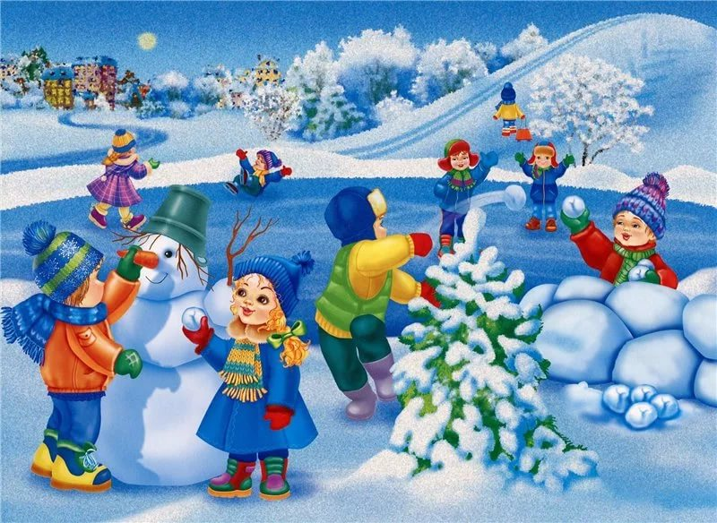
Скажите, пожалуйста, что вам понравилось на занятии больше всего?
Расскажите, что нового вы узнали?
Я предлагаю вам взять все для рисования и изобразить это чудесное время года. Нарисовать любимую игру или развлечение, связанное с этим временем года.

